Slide 1
السلام عليكم ورحمة الله وبركاتة
اهلاوسهلا

Slide 2
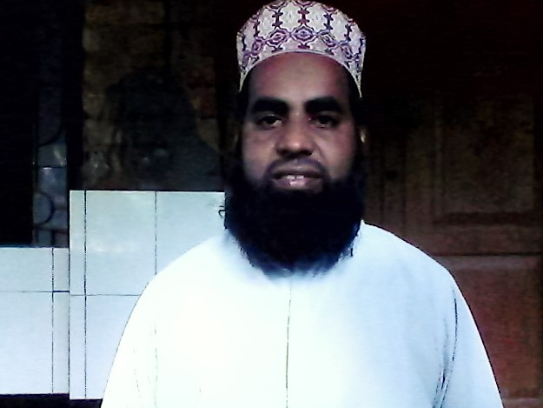
تعريف المعلم
تتتتت+
KAZI MOHAMMED AL-IMRAN
ASS:MOULAVI: KRISNAPUR KHAROL DHAKIL MADRASHA
BARURA CUMILLA
E-MAIL :kaziimrancomilla@gmail.com
MOBILE PHONE:01812731302

Slide 3
اللغة العربية ألأتصالية
تعريف الدرس
الجماعة: الصف الثامن من الداخل
الجزء: الحوار
التاريخ
االوقت:اربعون دقيقة

Slide 4
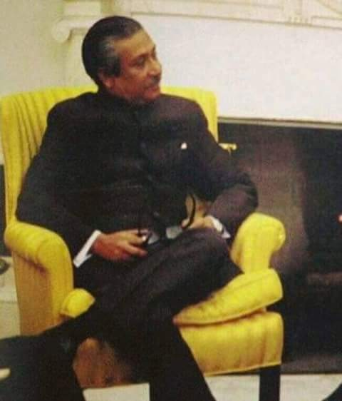
المناظر التالية
المعق

Slide 5
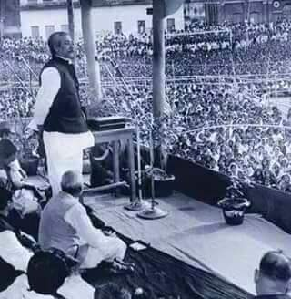
قاعد الأستقلال
قاعد الأستقلال

Slide 6
درس اليوم
الحوار بين خالد وماجد(استقلاال بنغلاديش
الدرس الثامن –الصفحة -45

Slide 7
يعلم الطلاب بعد اختتام هذا الدرس
كيف تكلم اللغة العربية
يقدر الطلاب ان يكتبوا الحوار
يمكن مها رة الكلام مهار ة القراء مهارة الكاتبة

Slide 8
درس الحوار
خالد:السلام عليكم ورحمة الله وبركاتة
عمران :وعليكم السلام ورحمة الله وبركاتة
خالد: متي استقلال بنغلاديش؟
عمران:استقلال بنغلاديش 1971
خالد: طيب شكرا
عمران :اهلاوسهلا

Slide 9
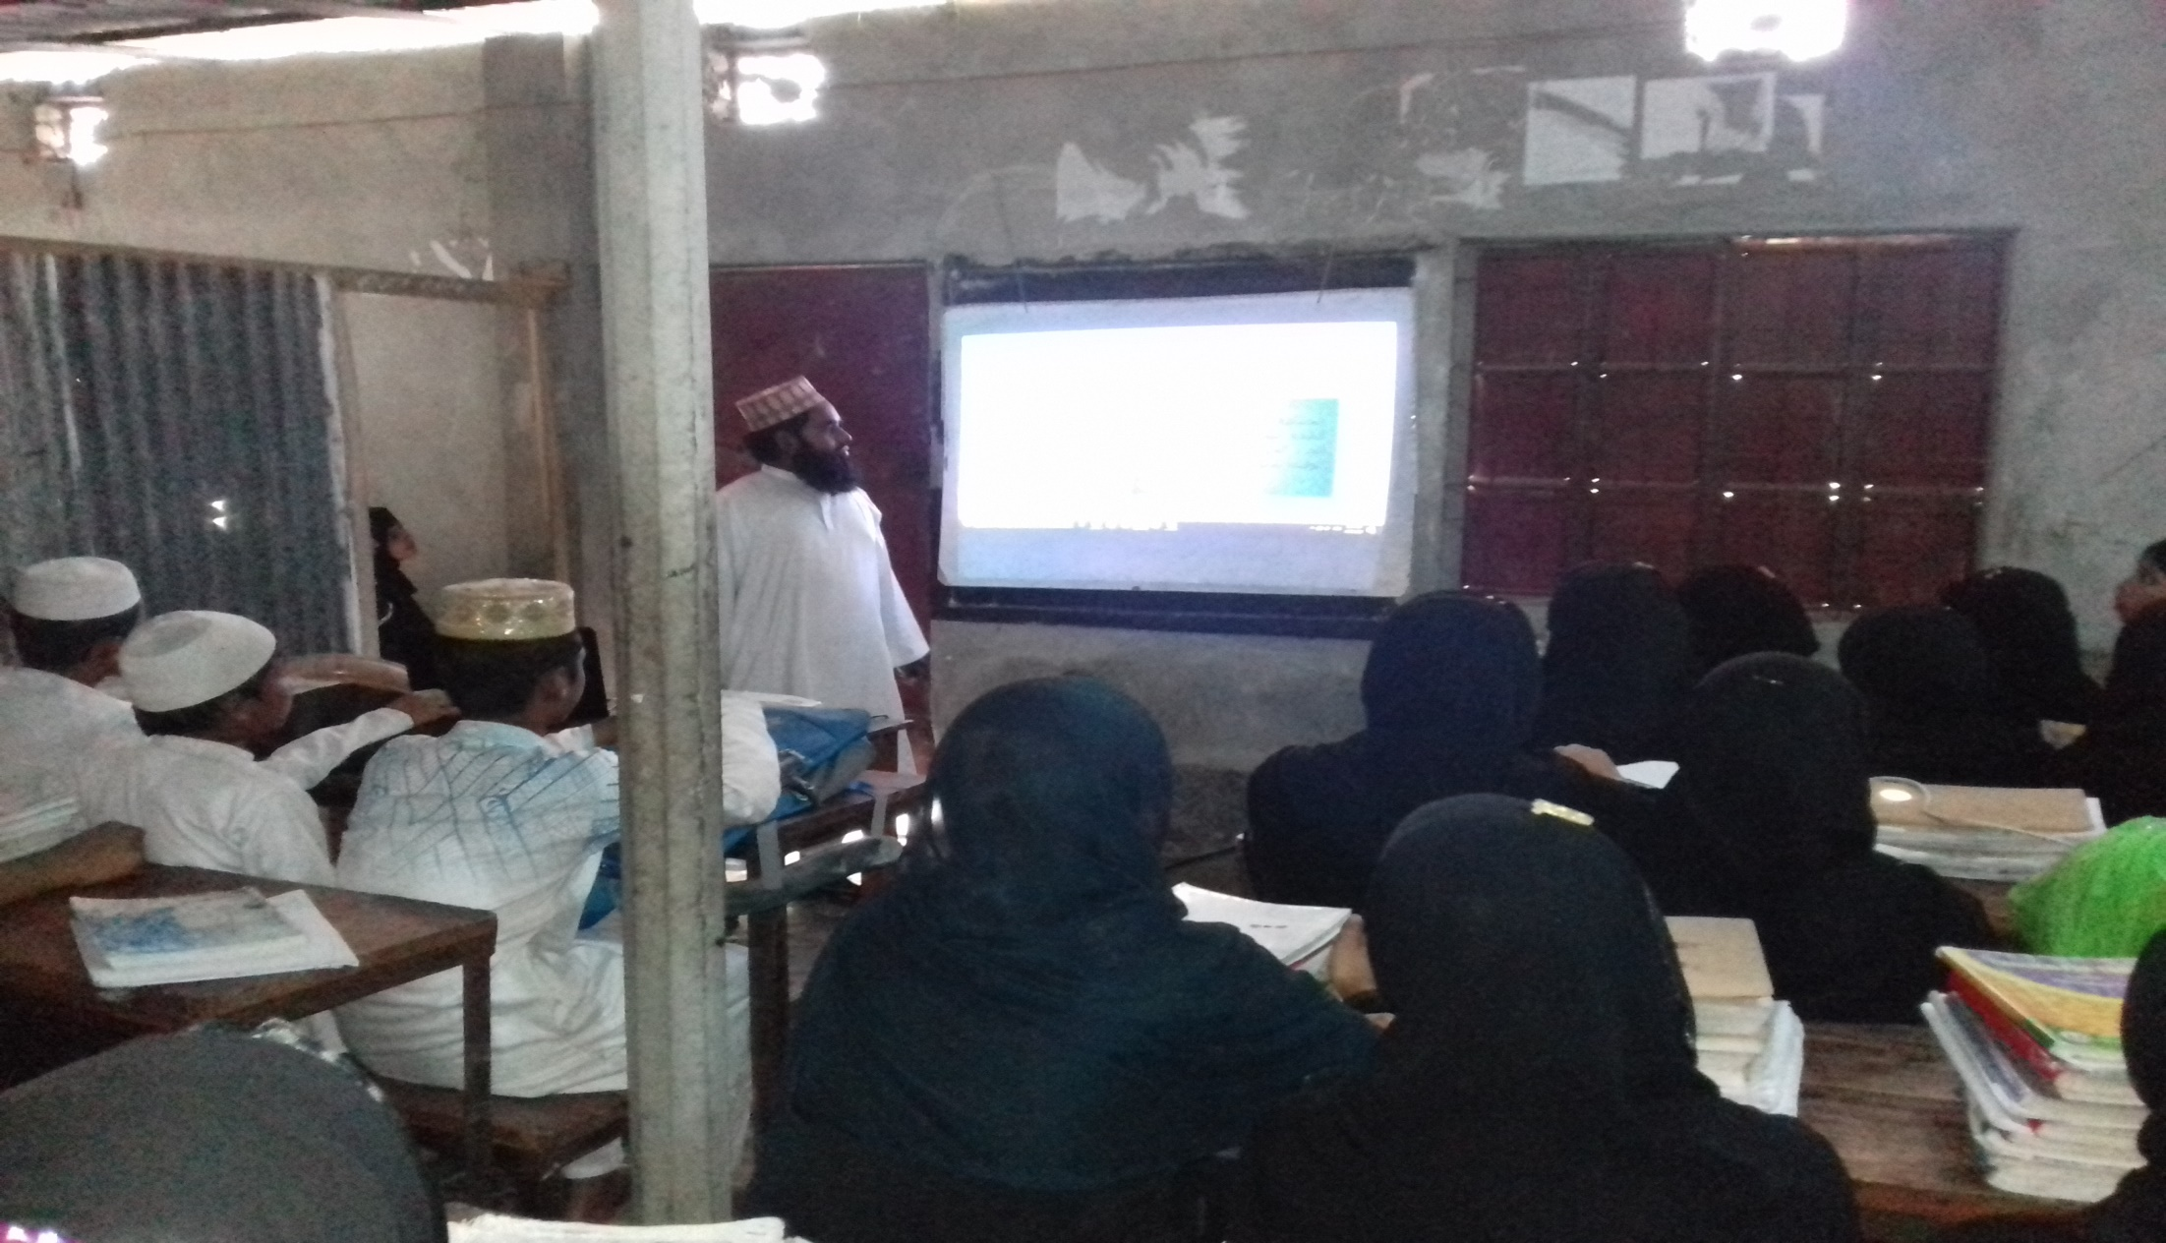
تقدير
الوقت: خمسة دقيقة
العمل نفسي

Slide 10
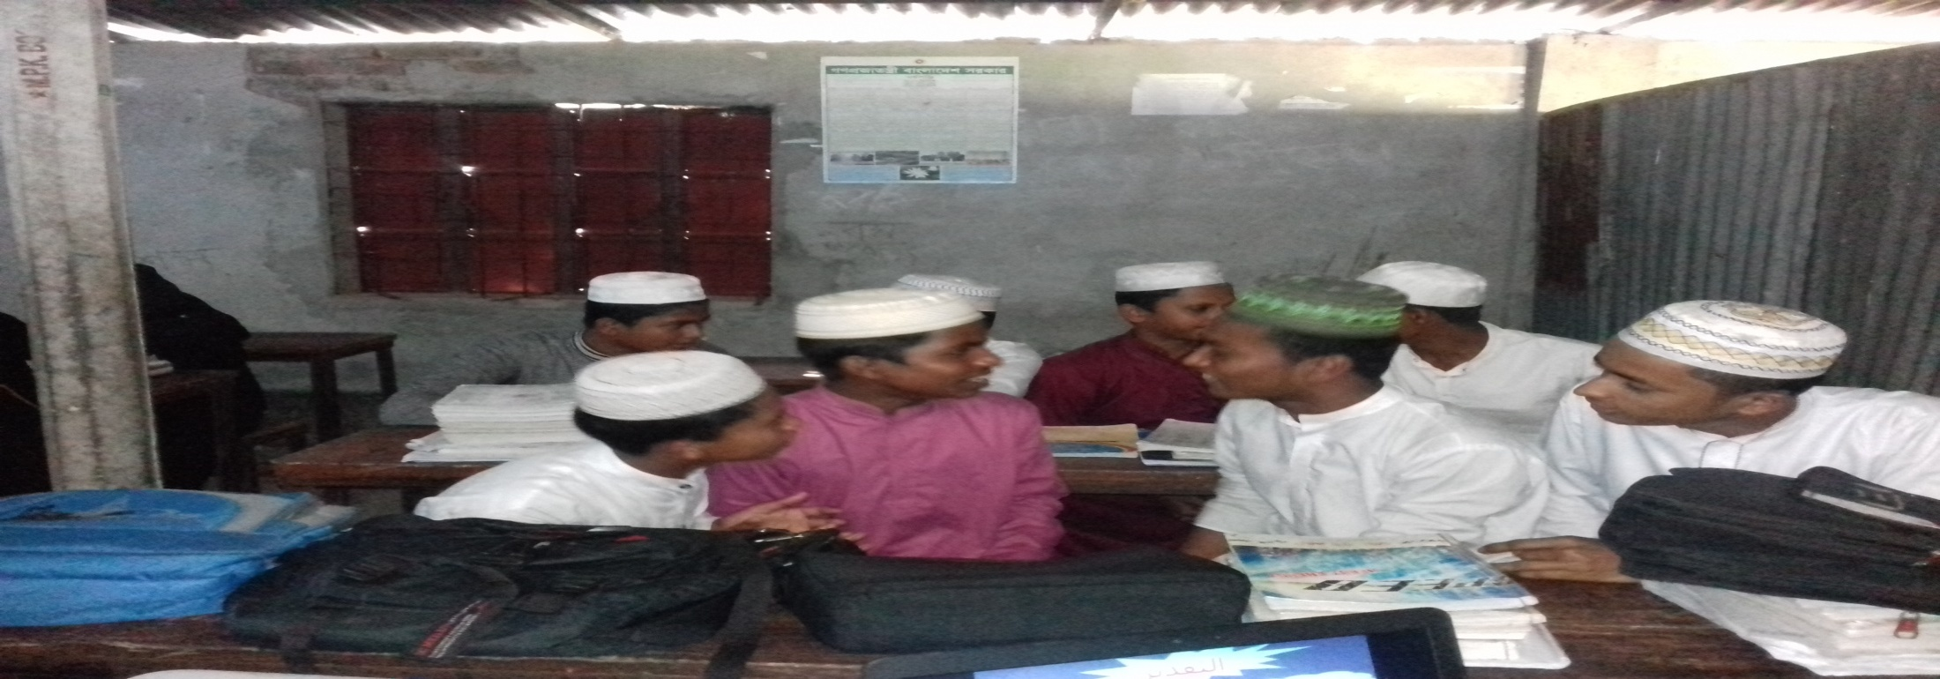
العمل الزواجي او جماعة
اشرعوا تدريب الحوار زوجيا

